Slide 1
「廃炉・汚染水・処理水対策事業費補助金（燃料デブリの性状把握のための分析・推定技術の開発）」に係る補助事業
１Fサンプルの分析（速報）
JAEA大洗研分
2023/11/28

Slide 2
試料搬入、外観観察、IP測定
試料搬入 10/27
外観観察 10/30～11/10
IP測定 11/10～11/24

Slide 3
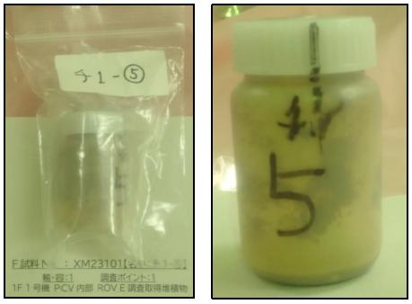
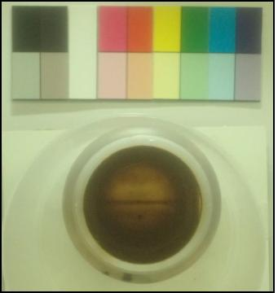
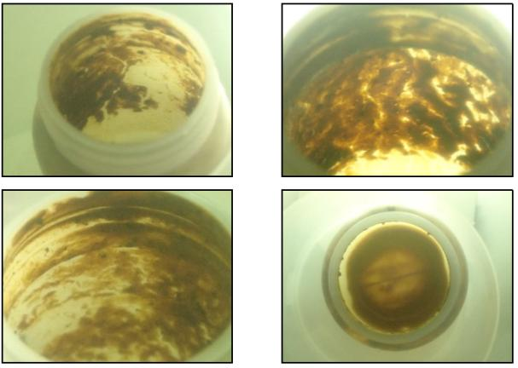
外観検査1PCV2301C 【名称：チ１－⑤】
１号機PCV内部 ROV 調査取得堆積物
1PCV2301C
【名称：チ１－⑤】
水分に沈殿。
側面にも付着。
赤茶褐色。

Slide 4
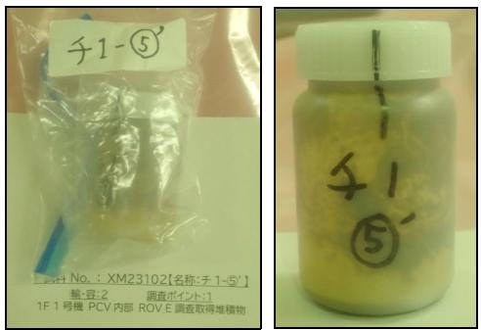
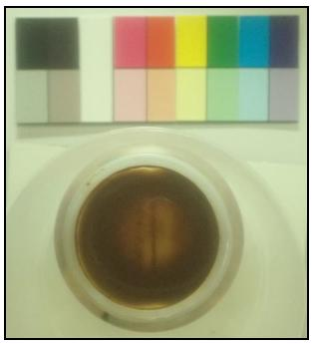
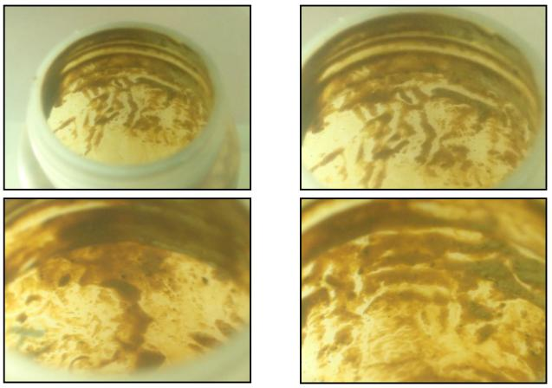
外観検査1PCV2301D 【名称：チ１－⑤‘】
１号機PCV内部 ROV 調査取得堆積物
1PCV2301D
【名称：チ１－⑤‘】
水分に沈殿。
側面にも付着。
赤茶褐色。

Slide 5
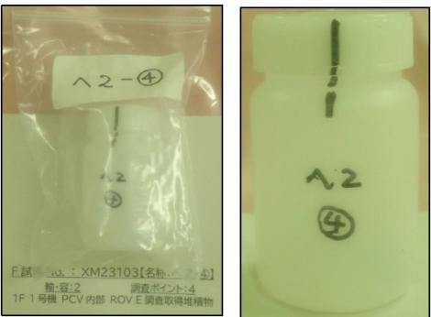
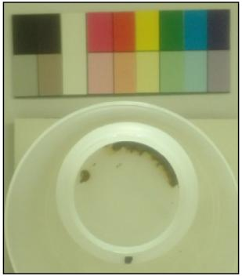
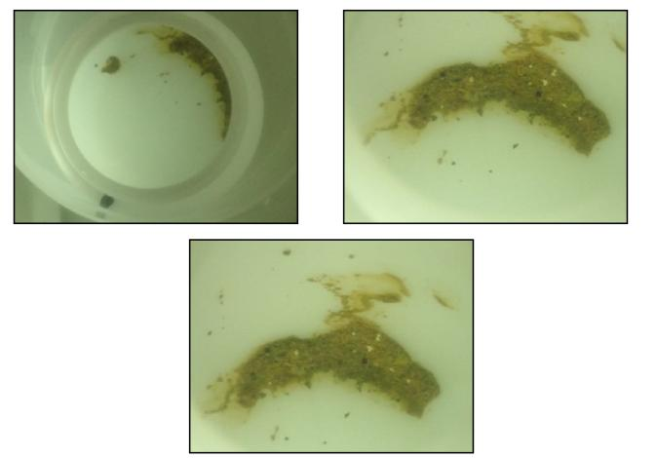
外観検査1PCV2304C 【名称：へ２－④】
１号機PCV内部 ROV 調査取得堆積物
1PCV2304C
【名称：へ２－④】
水分確認できず。
他の資料と比べて
赤みの少ない茶色

Slide 6
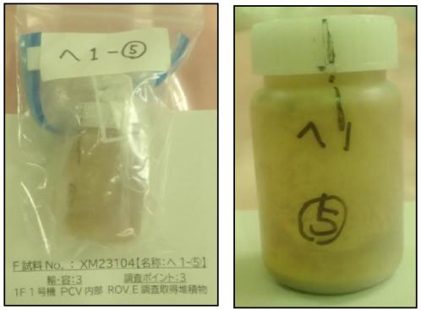
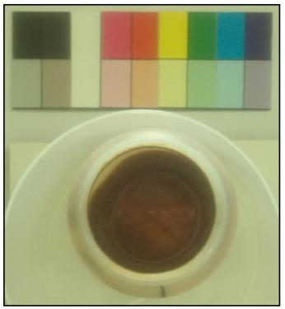
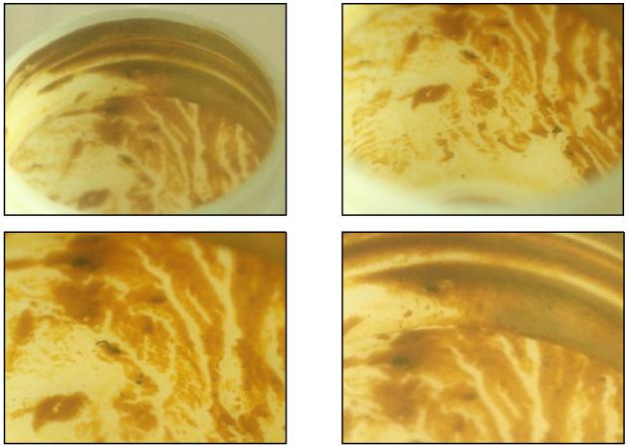
外観検査1PCV2303C 【名称：へ１－⑤】
１号機PCV内部 ROV 調査取得堆積物
1PCV2303C
【名称：へ１－⑤】
水分に沈殿。
側面にも付着。
赤茶褐色。

Slide 7
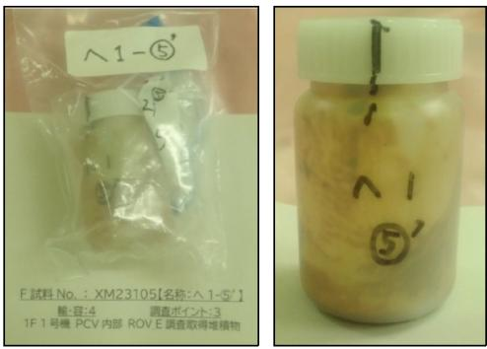
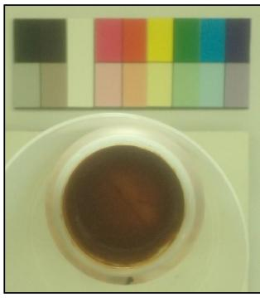
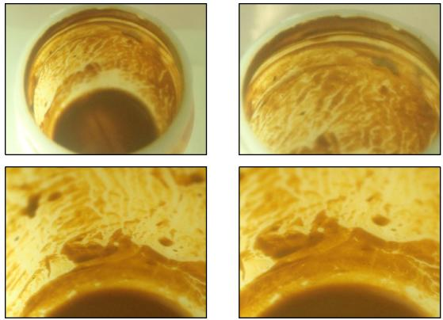
外観検査1PCV2303D 【名称：へ１－⑤‘】
１号機PCV内部 ROV 調査取得堆積物
1PCV2303D
【名称：へ１－⑤‘】
水分に沈殿。
側面にも付着。
赤茶褐色。

Slide 8
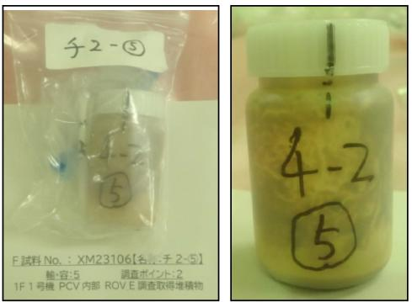
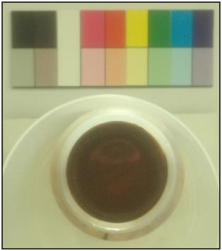
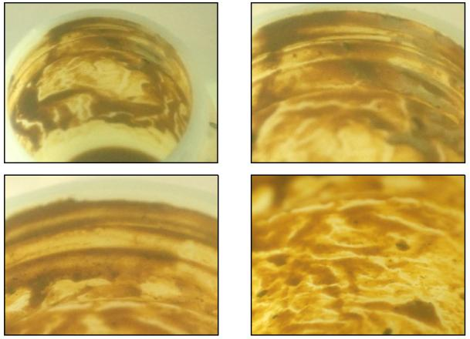
外観検査1PCV2302C 【名称：チ2－⑤】
１号機PCV内部 ROV 調査取得堆積物
1PCV2302C
【名称：チ2－⑤】
水分に沈殿。
側面にも付着。
赤茶褐色。

Slide 9
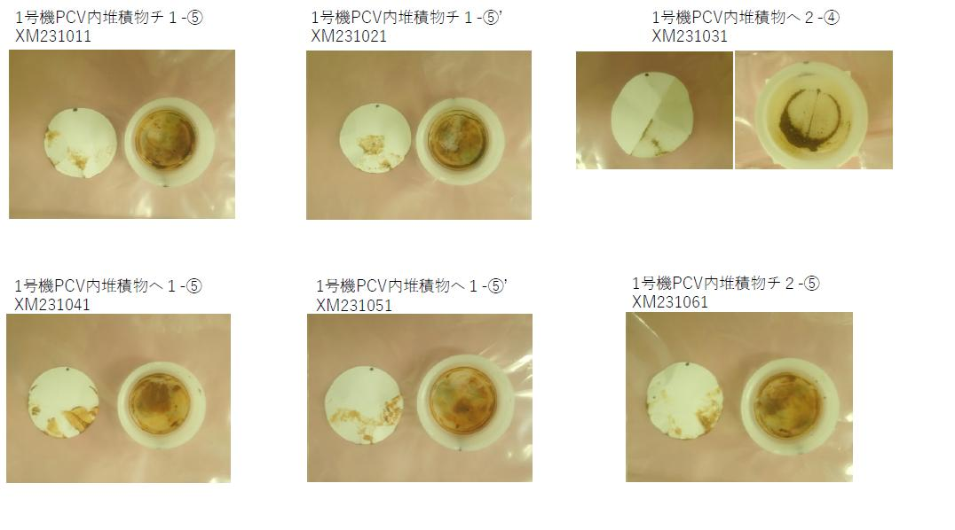
IP測定
1PCV2301C
1PCV2301D
1PCV2304C
1PCV2303C
1PCV2303D
1PCV2302C

Slide 10
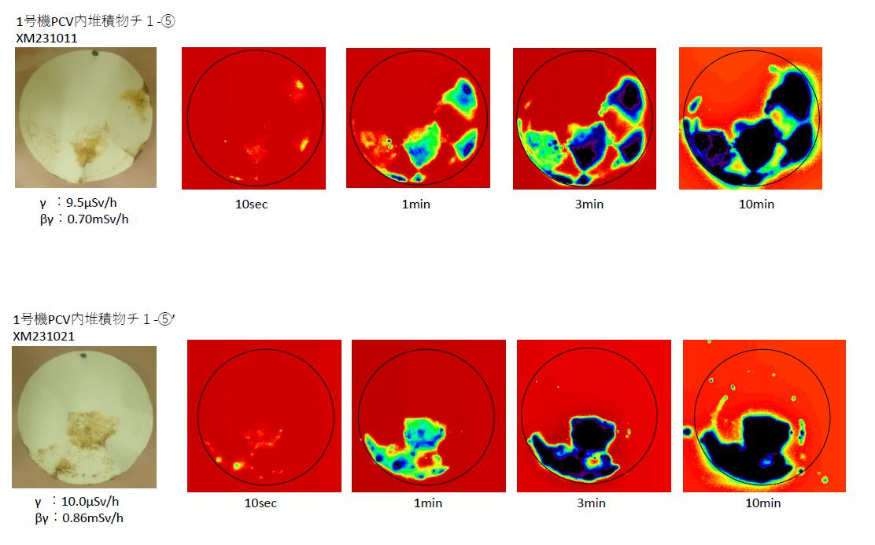
IP結果
1PCV2301C
1PCV2301D

Slide 11
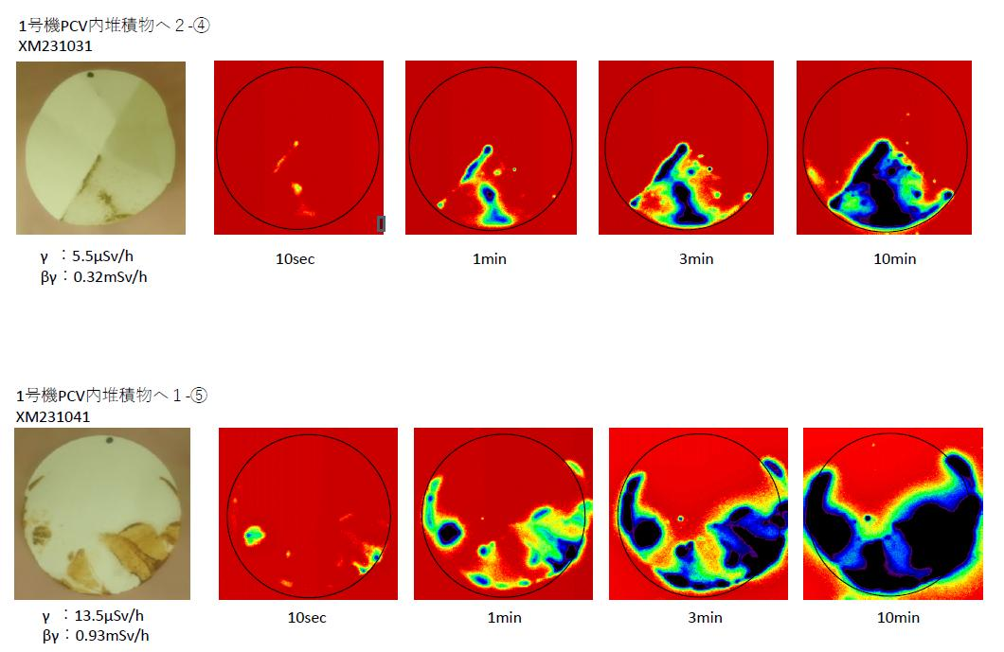
IP結果
1PCV2304C
1PCV2303C

Slide 12
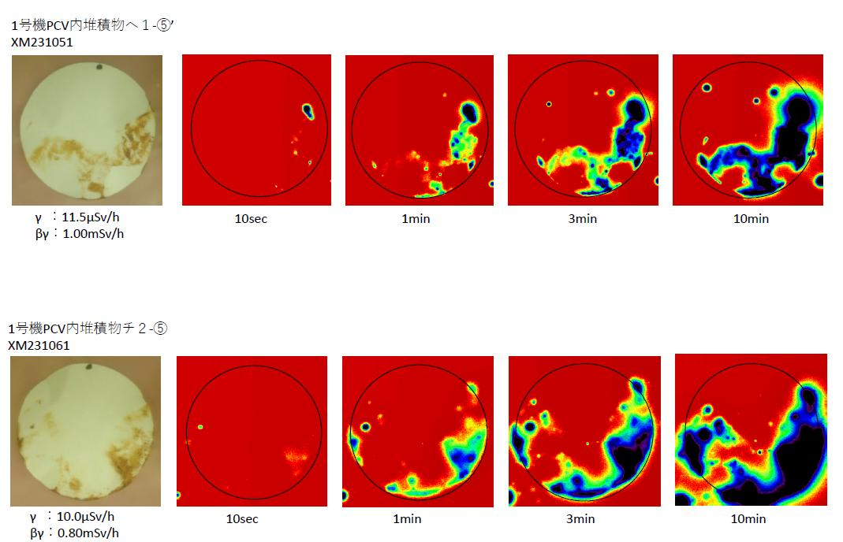
IP結果
1PCV2303D
1PCV2302C

Slide 13
まとめ
（外観）
○1PCV2304C(へ２－④)以外の試料は赤茶褐色で水分に沈殿。側面にも付着あり。
○1PCV2304C(へ２－④)のみ、水分確認できず。茶色。
（IP）
試料を採取して付着した箇所については、汚染を確認。
⇒今後、FE-SEMによる分析、AGFの試料輸送を実施予定。

